Slide 1
Модуль 3: Як користуватися перекидним буклетом для консультування дорослих
Notes:
У ході цього обговорення буде розглянуто, як інтерпретувати результати вірусного навантаження і надавати консультування з питань дотримання режиму за допомогою перекидного буклета для моніторингу вірусного навантаження і розширеного консультування з питань дотримання режиму терапії.

Slide 2
Цілі навчання
За допомогою перекидного буклета для моніторингу вірусного навантаження і розширеного консультування дорослих з питань дотримання режиму терапії учасники зможуть:
Інтерпретувати і пояснити значення результату вірусного навантаження <1000 копій/мл
Інтерпретувати і пояснити значення результату вірусного навантаження >1000 копій/мл
Оцінити ступінь дотримання режиму терапії у пацієнтів з вірусним навантаженням >1000 копій/мл за допомогою буклета для моніторингу вірусного навантаження
Розробити цілеспрямовані заходи для поліпшення консультування та підтримки дотримання режиму терапії
Управляти наступними кроками на основі результатів повторного тестування вірусного навантаження
Notes:
Цілі навчання викладені тут

Slide 3
План
Знайомство з перекидним буклетом для моніторингу вірусного навантаження і розширеного консультування щодо дотримання режиму терапії
Результати вірусного навантаження, інтерпретація і пояснення значення пацієнтові
Оцінка дотримання режиму терапії для пацієнтів із підвищеним вірусним навантаженням
Розробка індивідуального плану втручання, спрямованого на дотримання режиму терапії
Повторне тестування вірусного навантаження і додаткові заходи на основі результатів
Notes:
Ми розглянемо ці теми

Slide 4
Знайомство з перекидним буклетом

Slide 5
Про перекидний буклет
Мета:
Надати інформацію про вірусне навантаженні і підвищити рівень дотримання режиму терапії серед тих, хто починає і вже отримує антиретровірусні препарати.
Пояснити значення результатів вірусного навантаження і поліпшити оцінку дотримання режиму терапії для осіб із підвищеним вірусним навантаженням.
Цільова аудиторія: працівники охорони здоров'я (консультанти з питань дотримання режиму лікування, лікарі, медсестри, медико-санітарні працівники, непрофесійні консультанти, фахівці-клієнти).

Slide 6
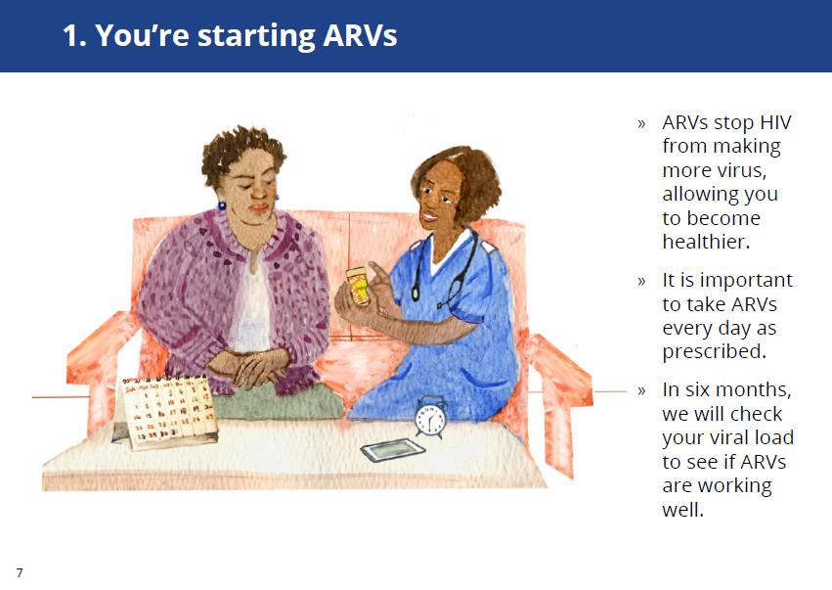
Як користуватися перекидним буклетом
Покладіть перекидний буклет на стіл, щоб пацієнт міг добре бачити зображення, а самі використовуйте сторону з нотатками.
Ключові тези для пацієнтів - на стороні пацієнта з зображеннями і на лівій стороні медичного працівника.
ВИД ДЛЯ ПАЦІЄНТА
Ключові тези

Slide 7
Як користуватися перекидним буклетом
ВИД ДЛЯ МЕДИЧНОГО ПРАЦІВНИКА
Ключові тези
Також показують пацієнтам
Основні твердження
Примітки для медичного працівника з пропонованим змістом і підказками для проведення бесіди
Ключові тези виділені жирним шрифтом
Зробимо огляд
Питання, які слід ставити пацієнтам для повторення пройденого матеріалу та оцінки розуміння пацієнта

Slide 8
Як користуватися перекидним буклетом
ВИД ДЛЯ МЕДИЧНОГО ПРАЦІВНИКА
Документ
Підказує медичному працівнику використовувати Інструмент для складання плану посиленого дотримання режиму терапії для проведення і документування обговорень із пацієнтами
Інструкції медичного працівника
Дають медичним працівникам конкретні інструкції щодо їхньої взаємодії та розмов з пацієнтами
Notes:
Інструмент для складання плану посиленого дотримання режиму терапії використовують для документування висновків і планування для карт 5-18 і він має бути включений в файл пацієнта.

Slide 9
Як користуватися перекидним буклетом
Notes:
Ця картка містить кольорову схему, що показує, які картки слід використовувати на кожному візиті.

Slide 10
Як користуватися перекидним буклетом
Кожна картка або набір карток присвячені конкретній темі, яка відіграє важливу роль у догляді, лікуванні та підтримці пацієнтів, які приймають антиретровірусні препарати, яким буде проведений тест вірусного навантаження або хто вже має результат вірусного навантаження.
Notes:
У змісті вказані теми, які охоплює кожна окрема картка, а також колір, що вказує, на якому візиті її слід використовувати (як згадувалося в попередньому слайді).

Slide 11
Консультування та навички спілкування
Notes:
Буклет також містить деякі поради щодо якісного консультування і спілкування, щоб направляти ваше обговорення.

Slide 12
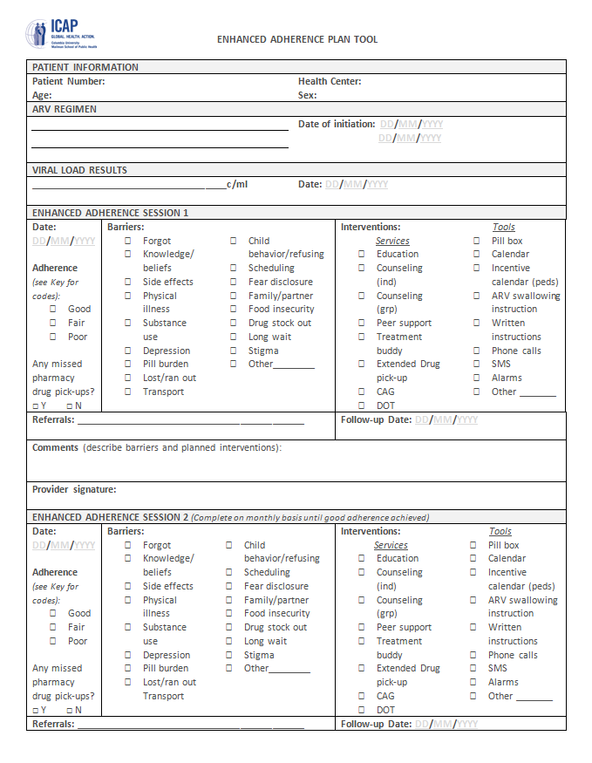
Інструмент для складання плану посиленого дотримання режиму терапії
Медичні працівники повинні використовувати цей інструмент разом з буклетом під час консультацій пацієнтів.
Багато карток буклета запропонують медичним працівникам заповнити цей лист в той же час.
Цей лист призначений для того, щоб його включили в файл чи медичну карту пацієнта.
Notes:
Ось зображення інструменту, який називається Інструмент для складання плану посиленого дотримання режиму терапії, призначеного для використання разом із буклетом під час консультацій для документування. У деяких країнах цей інструмент може носити назву «Форма індивідуального ВН». (Прочитати зміст слайда)
Цей інструмент особливо корисний для створення певної безперервності між консультаціями, коли можуть бути задіяні різні медичні працівники.

Slide 13
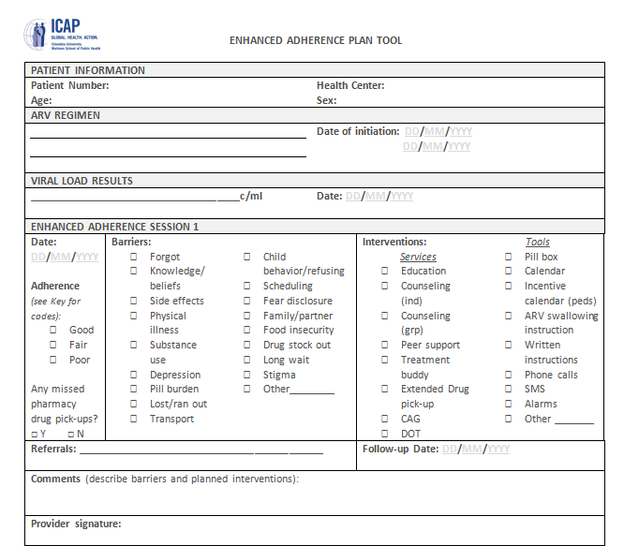
Інструмент для складання плану посиленого дотримання режиму терапії
Під час кожної консультації медичний працівник повинен вказати:
Рівень дотримання пацієнтом режиму терапії (хороший, задовільний, поганий)*
Чи пропустив пацієнт візит в аптеку за ліками
Notes:
Вивчимо інструмент для складання плану посиленого дотримання режиму терапії... (див. слайд).
*Ми розглянемо, як визначати рівень дотримання режиму терапії пізніше.

Slide 14
Інструмент для складання плану посиленого дотримання режиму терапії
Поки медичний працівник говорить з пацієнтом, він перевіряє бар'єри на шляху до прийому антиретровірусних препаратів, про які говорив пацієнт.

Slide 15
Інструмент для складання плану посиленого дотримання режиму терапії
Потім медичний працівник повинен зазначити, які вони обговорювали втручання для подолання цих бар'єрів.
Інструмент призначений для збору інформації на всіх повторних консультаціях, присвячених питанню дотримання режиму терапії, в багатьох країнах їх буде не менше трьох.

Slide 16
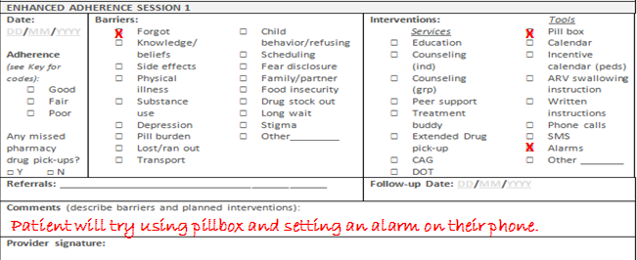
Інструмент для складання плану посиленого дотримання режиму терапії
Notes:
Ось приклад того, як слід використовувати розділ коментарів у формі, щоб підсумувати план пацієнта на основі виявлених бар'єрів: протягом усього курсу оцінки дотримання режиму терапії цього пацієнта було очевидно, що пацієнт забуває приймати свої антиретровірусні препарати. Узгоджені втручання полягали в тому, щоб використовувати коробку для таблеток і встановлювати будильник на телефоні пацієнта, щоб нагадувати йому прийняти антиретровірусні препарати, тому ці пункти були відзначені і описані в розділі коментарів.

Slide 17
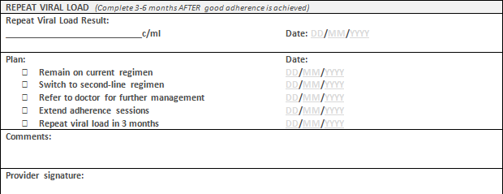
Інструмент для складання плану посиленого дотримання режиму терапії
Медичний працівник повинен заповнити розділ «Повторне вірусне навантаження» після огляду та інтерпретації результатів:
Дата
Результат ВН
План
У розділі коментарів медичний працівник повинен вказати специфіку наступних кроків.
Notes:
(Спочатку прочитати слайд).
--
Пам'ятайте, що цей інструмент повинен бути використаний разом із буклетом в цілях документування. Тепер повернемося до перегляду буклетів.

Slide 18
Початок АРТ
Notes:
Картка 1 знайомить пацієнта з концепцією антиретровірусних препаратів і тестуванням вірусного навантаження
Зверніться до запитань «Зробимо огляд» після того, як ви обговорили з пацієнтом всі основні твердження, щоб переконатися, що він розуміє інформацію, яку ви обговорювали.

Slide 19
Пояснення вірусного навантаження
Notes:
Картка 2 знайомить пацієнта з концепцією вірусного навантаження в момент відправлення результатів тесту

Slide 20
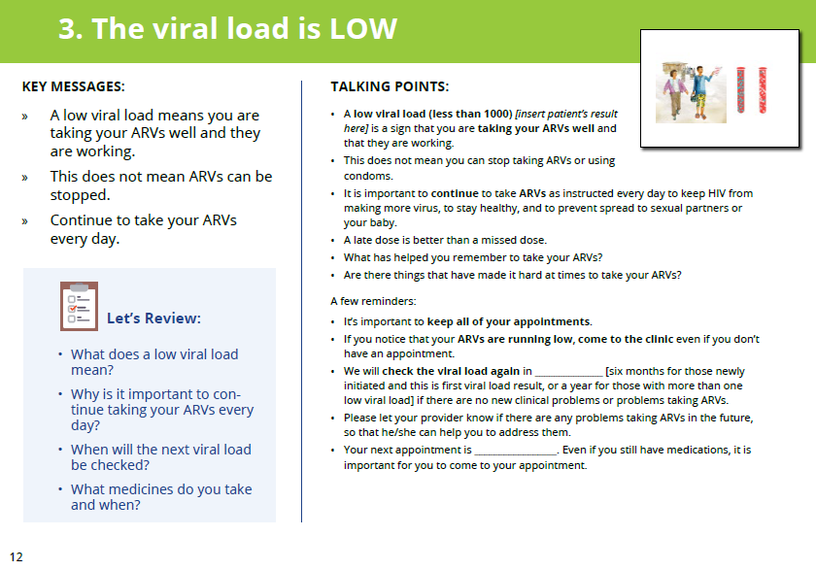
Інтерпретація результатів вірусного навантаження: <1000 копій/мл
Notes:
Ця картка повинна бути використана під час консультацій з тими, у кого низький рівень вірусного навантаження. Вона пояснює результат тесту вірусного навантаження, підкреслює необхідність постійно дотримуватися режиму встановленої терапії, аналізує успішні стратегії та потенційні проблеми, а також надає плани для наступних візитів і тестування ВН.

Slide 21
Пояснення результатів вірусного навантаження: >1000 копій/мл
Notes:
Ця картка повинна бути використана, коли результат вірусного навантаження є високим. Вона пояснює значення високого результату тесту вірусного навантаження у пацієнта і пропонує питання, які можуть допомогти медичним працівникам приступити до вивчення можливих причин.

Slide 22
Оцінка дотримання режиму терапії і консультування
Пацієнти з ВН >1000 копій/мл повинні пройти оцінку дотримання режиму терапії з використанням перекидного буклета для моніторингу вірусного навантаження
На основі виявлених бар'єрів слід розробити розширений план дотримання режиму лікування з конкретними цілеспрямованими втручаннями
Використати картки 5-18 перекидного буклета для дорослих, щоб провести розширену оцінку дотримання режиму терапії
Після першої розширеної консультації з питань дотримання режиму терапії, почніть консультацію з картки 16 і в міру необхідності повторіть картки 5-15.
Notes:
Прочитавши зміст слайда, можна сказати: «Наступна серія карток служить для того, щоб направляти процеси оцінки дотримання режиму і розширеного консультування з питань дотримання режиму терапії».

Slide 23
Оцінка дотримання режиму терапії
Notes:
Основні твердження на цій картці допомагають медичному працівникові запитати у пацієнта, скільки доз він пропустив за останній тиждень і останній місяць.

Slide 24
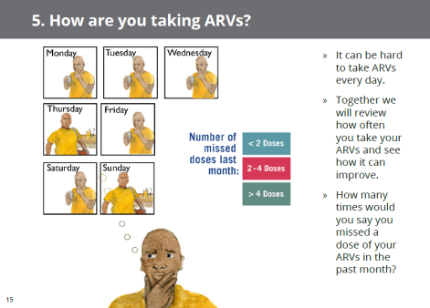
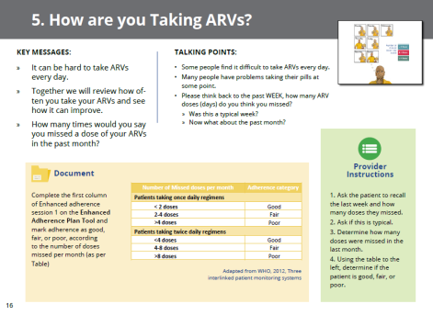
Оцінка дотримання режиму терапії
Кількість пропущених доз на місяць | Категорія дотримання режиму терапії
Пацієнти, які приймають ліки раз на день
<2 доз | Хороше
2-4 дози | Задовільне
>4 доз | Плохе
Пацієнти, які приймають ліки двічі на день
<4 доз | Хороше
4-8 доз | Задовільне
>8 доз | Плохе
Notes:
Медичний працівник повинен використовувати відповіді і цю таблицю, щоб визначити кількість пропущених доз і категорію дотримання режиму терапії.

Slide 25
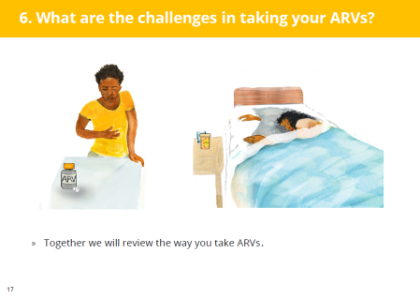
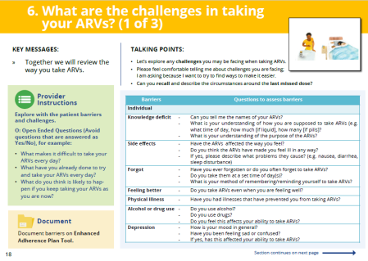
Оцінка дотримання режиму терапії
Використовуйте Основні твердження і Інструкції медичного працівника для вивчення всіх проблем, з якими може зіткнутися пацієнт при прийомі антиретровірусних препаратів.
Не забудьте використовувати відкриті питання, а не питання, на які можна дати відповідь «Так» чи «Ні».
«Будь ласка, не соромтеся розповідати мені про проблеми, з якими ви стикаєтеся. Я питаю, тому що хочу знайти спосіб зробити так, щоб прийом ліків був успішним».
«Ви можете згадати й описати обставини, пов'язані з останньою пропущеної дозою?»
«Що вам заважає приймати антиретровірусні препарати щодня?»

Slide 26
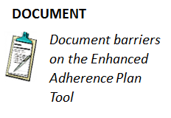
Індивідуальні бар'єри
БАР'ЄРИ | ПИТАННЯ ДЛЯ ОЦІНКИ БАР'ЄРІВ
ІНДИВІДУАЛЬНІ БАР'ЄРИ
Нестача знань | Можете назвати мені назви ваших антиретровірусних препаратів? Як ви розумієте те, як ви повинні приймати ліки (наприклад, у який час доби, яку кількість [якщо рідина], скільки штук [якщо таблетки]?) Як ви розумієте ціль антиретровірусних препаратів?
Побічні ефекти | Чи вплинули антиретровірусні препарати на те, як ви себе почуваєте? Чи вважаєте ви, що ви або ваша дитина погано себе почуваєте через антиретровірусні препарати? Якщо так, будь ласка, опишіть, які проблеми вони викликають, наприклад, нудоту, діарею, порушення сну.
Забуває | Ви будь-коли забували, або чи часто ви забуваєте приймати свої антиретровірусні препарати? Ви приймаєте або даєте їх у встановлений час (дні)? Яким чином ви нагадуєте собі про те, що потрібно прийняти антиретровірусні препарати?
Відчуває себе краще | - Чи приймаєте ви антиретровірусні препарати, навіть коли відчуваєте себе добре?
Фізичне захворювання | - Чи були у вас хвороби, які заважали вам приймати антиретровірусні препарати?
Споживання алкоголю або наркотиків | Ви вживаєте алкоголь? Ви вживаєте наркотики? Чи вважаєте ви, що це впливає на вашу здатність приймати антиретровірусні препарати?
Депресія | Який у вас настрій в цілому? Вам було сумно чи ви були в замішанні? Якщо так, то це вплинуло на вашу здатність приймати антиретровірусні препарати?
Notes:
У таблиці наведено індивідуальні бар'єри, які можуть вплинути на здатність приймати антиретровірусні препарати регулярно, а також запропоновані питання для оцінки кожного бар'єра (див. деякі приклади з таблиці).
Відкриті питання в полі «Інструкції медичного працівника» допоможуть вам вести розмову з пацієнтом, щоб дізнатися, що він вже спробував, щоб ви не пропонували рішення, які не спрацювали.

Slide 27
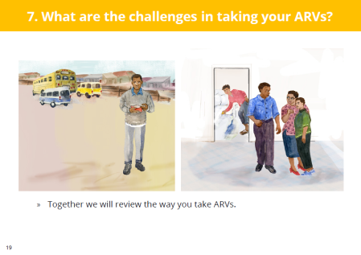
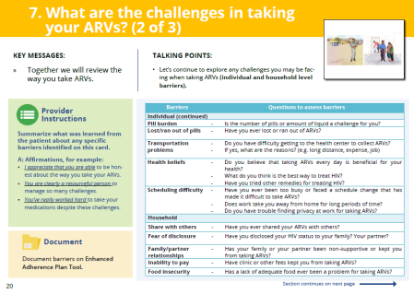
Індивідуальні бар'єри (продовження), Домашні бар'єри
БАР'ЄРИ | ПИТАННЯ ДЛЯ ОЦІНКИ БАР'ЄРІВ
ІНДИВІДУАЛЬНІ БАР'ЄРИ (продовження)
Добова кількість таблеток, які слід прийняти | Чи є кількість таблеток або кількість рідини проблемою для вас або вашої дитини?
Втрата таблеток або таблетки закінчилися | Ви будь-коли втрачали антиретровірусні препарати або чи траплялося так, що вони у вас закінчувалися?
Проблеми з транспортом | Вам важко дістатися до медичного центру, щоб взяти антиретровірусні препарати? Якщо так, які причини? (Наприклад, велика відстань, витрати, робота)
Медичні переконання | Чи вважаєте ви, що щоденний прийом антиретровірусних препаратів корисний для вашого здоров'я або здоров'я вашої дитини? Як ви вважаєте, який для вас або вашої дитини найкращий спосіб лікування ВІЛ? Ви пробували інші засоби лікування ВІЛ для себе або своєї дитини?
Труднощі з розкладом | Ви будь-коли були занадто зайняті або стикалися зі зміною розкладу, через що вам було складно прийняти або дати вашій дитині антиретровірусні препарати? Чи доводиться вам проводити багато часу поза домом через вашу роботи?
ДОМАШНІ БАР'ЄРИ
Обговорення з іншими | Ви будь-коли розповідали іншим про свої антиретровірусні препарати або антиретровірусні препарати вашої дитини?
Боязнь розкриття статусу | Чи розповіли ви про свій статус ВІЛ або статус ВІЛ вашої дитини своєї сім'ї? Вашому партнерові?
Сімейні відносини чи відносини з партнером | Чи траплялося так, що ваша сім'я або ваш партнер не підтримували вас або не давали вам приймати або давати вашій дитині антиретровірусні препарати?
Нездатність платити | Чи траплялося так, що збори в клініці або інші збори не дозволяли вам приймати або давати вашій дитині антиретровірусні препарати?
Нестача продовольства | Чи траплялося так, що відсутність достатнього харчування була проблематичною для прийому або надання антиретровірусних препаратів вашій дитині?
Notes:
У таблиці вказані індивідуальні та домашні бар'єри, які можуть вплинути на здатність регулярно приймати антиретровірусні препарати, а також запропоновані питання для оцінки кожного бар'єра (див. деякі приклади).
В позитивних твердженнях в полі «Інструкції медичного працівника» наведені приклади тверджень, за допомогою яких можна похвалити зусилля пацієнта змінитися і підтримати нові типи поведінки.

Slide 28
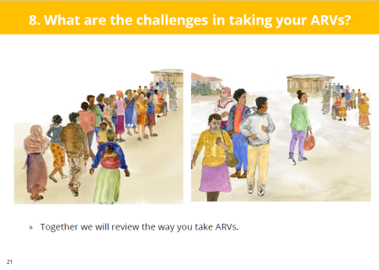
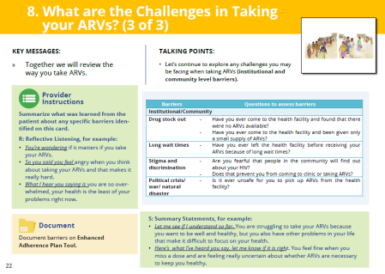
Інституційні / соціальні бар'єри
БАР'ЄРИ | ПИТАННЯ ДЛЯ ОЦІНКИ БАР'ЄРІВ
ІНСТИТУЦІЙНІ АБО СОЦІАЛЬНІ БАР'ЄРИ
Відсутність ліків |  | Ви будь-коли приходили до медичного закладу, коли вам говорили, що антиретровірусних препаратів немає? Ви будь-коли приходили до медичного закладу, але отримували лише невеликий запас антиретровірусних препаратів?
Довге очікування |  | Ви будь-коли залишали медичну установу, так і не отримавши антиретровірусних препаратів для себе або своєї дитину через дуже тривалий час очікування?
Стигма і дискримінація |  | Ви боїтеся, що люди у співтоваристві дізнаються про ВІЛ у вас або у вашої дитини? Це заважає вам приходити в клініку або приймати чи давати антиретровірусні препарати?
Політична криза, війна або стихійне лихо |  | Чи трапляється так, що вам небезпечно забирати антиретровірусні препарати з медичного закладу?
Notes:
У таблиці вказані інституційні та соціальні бар'єри, які можуть вплинути на здатність регулярно приймати антиретровірусні препарати і запропоновані питання для оцінки кожного бар'єра (ознайомтеся з прикладами).
В полі «Інструкції медичного працівника» наведено приклади тверджень для демонстрації рефлексивного слухання, щоб ви могли показати, що ви чули, що пацієнт вже пробував, і які перед ним бар'єри.
В полі «Інструкції медичного працівника» наведено приклади коротких підсумків, щоб продемонструвати, що ви розумієте все, що вам каже пацієнт. Отже, коли у вас з пацієнтом досягнуто взаєморозуміння про бар'єри на шляху до прийому антиретровірусних препаратів, це спрощує спільну роботу над пошуком рішень.

Slide 29
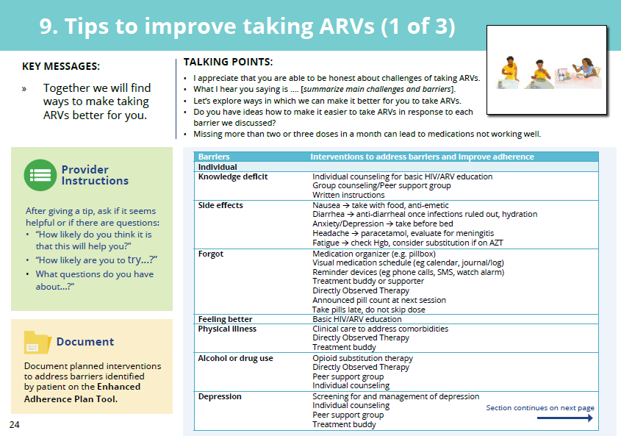
Поліпшення дотримання режиму терапії
Notes:
На наступних 4-х слайдах наведено зразок тексту для розробки цілеспрямованих втручань, спрямованих на дотримання режиму терапії і пов'язаних з проблемами пацієнта

Slide 30
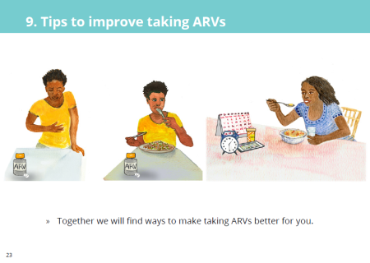
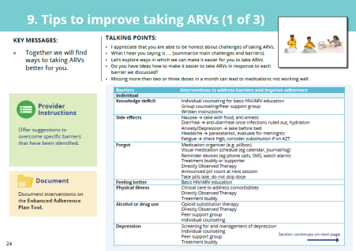
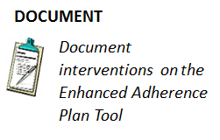
Втручання на індивідуальному рівні
БАР'ЄРИ | Втручання з метою подолати бар’єри та поліпшити дотримання режиму лікування
ІНДИВІДУАЛЬНІ БАР'ЄРИ
Нестача знань | Індивідуальне консультування з базових знань про ВІЛ або антиретровірусні препарати Групове консультування / група взаємної допомоги Письмові інструкції
Побічні ефекти | Нудота → приймати з їжею, протиблювотний засіб Діарея → ліки від діареї, коли виключені інфекції; заповнення втрати рідини Тривога або депресія → приймати перед сном Головний біль → парацетамол, зробити оцінку на менінгіт Втома → Перевірити рівень гемоглобіна, розглянути можливість заміни, якщо пацієнт приймає AZT
Забуває | Організатор ліків (наприклад, коробка для ліків) Наочний розклад прийому медикаментів (наприклад, календар, журнал, записи) Пристрої, які можуть нагадувати (наприклад, телефонні дзвінки, SMS, будильник) Приятель або знайомий, який може нагадувати про лікування Лікування під безпосереднім наглядом (DOTS) Назвати кількість таблеток на наступної консультації
Відчуває себе краще | Основна освіта в області ВІЛ або антиретровірусних препаратів
Фізичне захворювання | Клінічна допомога для лікування супутніх захворювань Лікування під безпосереднім наглядом Приятель, який може нагадувати про лікування
Споживання алкоголю або наркотиків | Опіоїдна замісна терапія Лікування під безпосереднім наглядом Група взаємної допомоги Індивідуальне консультування
Депресія | Скринінг і лікування депресії Індивідуальне консультування Група взаємної допомоги Приятель, який може нагадувати про лікування
Notes:
У цій таблиці наведені втручання на індивідуальному рівні, які можуть усунути бар'єри, про які говорив пацієнт раніше (див. деякі приклади).

Slide 31
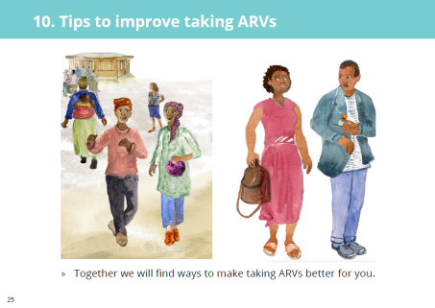
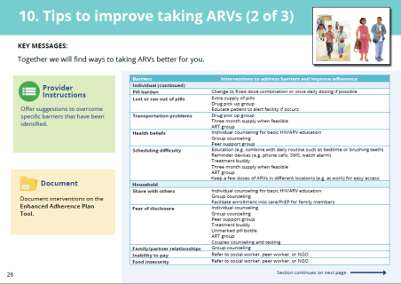
Втручання на індивідуальному рівні (продовження), Втручання на домашньому рівні
БАР'ЄРИ |  | ВТРУЧАННЯ З МЕТОЮ ПОДОЛАТИ БАР’ЄРИ ТА ПОЛІПШИТИ ДОТРИМАННЯ РЕЖИМУ ЛІКУВАННЯ
ІНДИВІДУАЛЬНІ БАР'ЄРИ (продовження)
Добова кількість таблеток, які слід прийняти | Перехід на фіксовану дозу або одноразову щоденну дозу, якщо можливо
Втрата таблеток або таблетки закінчилися | Додатковий запас таблеток Група, яка буде забирати ліки Навчити пацієнта попереджати медичну установу, якщо це відбувається
Проблеми з транспортом | Група, яка буде забирати ліки За можливістю запас на три місяці Група АРТ
Медичні переконання | Індивідуальне консультування з базових знань про ВІЛ або антиретровірусні препарати Групове консультування Група взаємної допомоги
Труднощі з розкладом | Навчити (наприклад, поєднувати з повсякденною процедурою, перед сном або чищенням зубів) Пристрої, які можуть нагадувати (наприклад, телефонні дзвінки, SMS, будильник) Приятель, який може нагадувати про лікування За можливістю запас на три місяці Група АРТ
ДОМАШНІ БАР'ЄРИ
Обговорення з іншими | Індивідуальне консультування з базових знань про ВІЛ або антиретровірусні препарати Групове консультування Сприяти зарахуванню членів сім'ї в медичні групи підтримки або предекспозіціонної профілактики
Боязнь розкриття статусу | Індивідуальне консультування Групове консультування Група взаємної допомоги Приятель, який може нагадувати про лікування |  | Пляшечка для таблеток без маркування Група АРТ Консультації та тестування пар
Сімейні відносини чи відносини з партнером | Групове консультування
Нездатність платити | Зверніться до соціального працівника, працівників групи взаємної підтримки або НКО
Нестача продовольства | Зверніться до соціального працівника, працівників групи взаємної підтримки або НКО
Notes:
У цій таблиці наведені втручання на індивідуальному і домашньому рівнях, які можуть усунути бар'єри, про які говорив пацієнт раніше (див. деякі приклади).

Slide 32
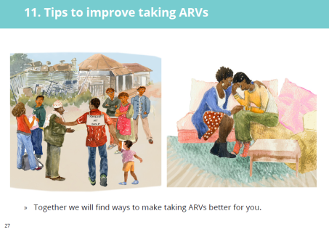
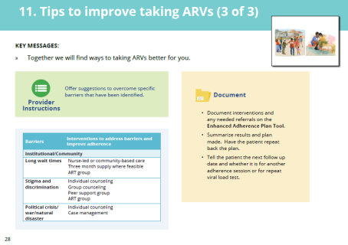
Втручання на інституційному чи соціальному рівні
БАР'ЄРИ | ВТРУЧАННЯ З МЕТОЮ ПОДОЛАТИ БАР’ЄРИ ТА ПОЛІПШИТИ ДОТРИМАННЯ РЕЖИМУ ЛІКУВАННЯ
ІНСТИТУЦІЙНІ АБО СОЦІАЛЬНІ БАР'ЄРИ
Довге очікування | Догляд під керівництвом медсестри або за підтримки спільноти За можливістю запас на три місяці Група АРТ
Стигма і дискримінація | Індивідуальне консультування Групове консультування Група взаємної допомоги Група АРТ
Політична криза, війна або стихійне лихо | Індивідуальне консультування Супровід пацієнтів
Notes:
У цій таблиці наведені втручання на інституційному і соціальному рівнях, які можуть усунути бар'єри, про які говорив пацієнт раніше. (розгляньте кілька прикладів).

Slide 33
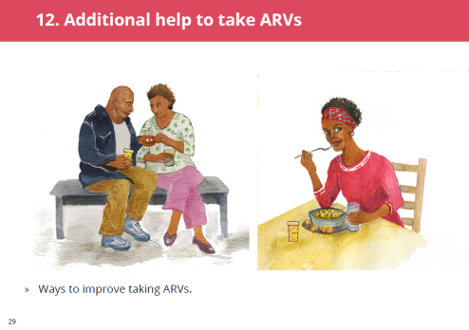
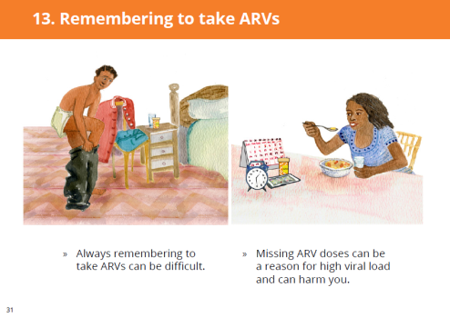
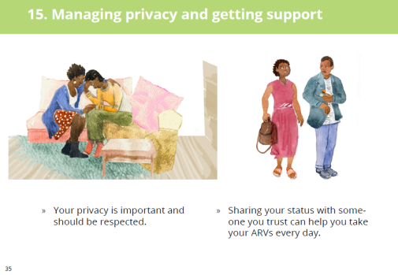
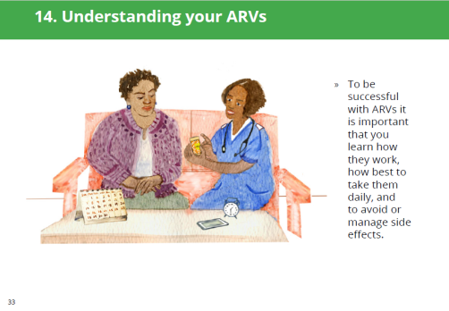
Додаткова допомога для прийому антиретровірусних препаратів
На картах 12-15 надана додаткова консультаційна підтримка щодо дотримання терапії.
Виявлення загальних бар'єрів на шляху до прийому антиретровірусних препаратів.
Забуває
Знання
Побічні ефекти
Фізичне захворювання
Розкриття статусу
Notes:
На картках 12-15 порушені теми додаткової підтримки в разі загальних проблем з дотриманням режиму. Залежно від бар'єрів або від виду втручання, які ви обговорювали з пацієнтом, ви можете використовувати їх, щоб надати додаткову консультацію з питань дотримання режиму терапії, якщо це необхідно.

Slide 34
Пам'ятати про прийом антиретровірусних препаратів
Notes:
Ця картка призначена для тих, хто забуває приймати антиретровірусні препарати

Slide 35
Розуміння антиретровірусних препаратів
Notes:
Ця картка призначена для тих, кому потрібне додаткове навчання про те, як діють антиретровірусні препарати, чому важливо дотримуватися режиму встановленої терапії і як контролювати побічні ефекти
Її також можна використовувати для подальшої оцінки медичних переконань, якщо це є потенційним бар'єром для дотримання режиму

Slide 36
Управління конфіденційністю та отримання підтримки
Notes:
Ця картка допомагає контролювати питання конфіденційності та отримувати підтримку

Slide 37
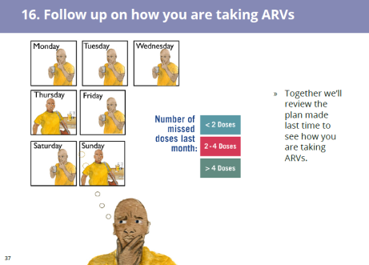
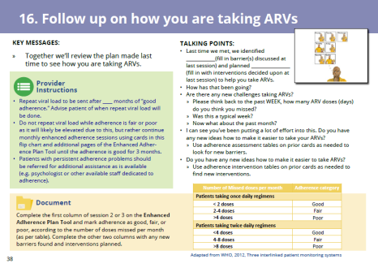
Наступні консультації з питань дотримання режиму терапії
Використовуйте Основні твердження на картці 16, щоб переглянути план, який ви обговорювали на останній консультації.
«Коли ми зустрічалися минулого разу, ми планували _________ (заповнити, використовуючи види втручання, про які було вирішено на першій консультації щодо дотримання режиму терапії ), щоб допомогти вам приймати антиретровірусні препарати».
«Як це проходить? Чи є нові проблеми з антиретровірусними препаратами?»
«Чи є у вас будь-які нові ідеї про те, як полегшити прийом антиретровірусних препаратів?»

Slide 38
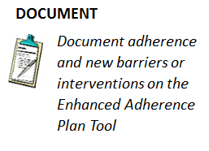
Наступні консультації з питань дотримання режиму терапії
Виміряти рівень дотримання режиму терапії знову на основі таблиці.
Карти 5-15 можна розглядати в міру необхідності для виявлення нових бар'єрів і втручань.
Обов'язково запишіть нові бар'єри і втручання в Інструмент для складання плану посиленого дотримання режиму терапії!

Slide 39
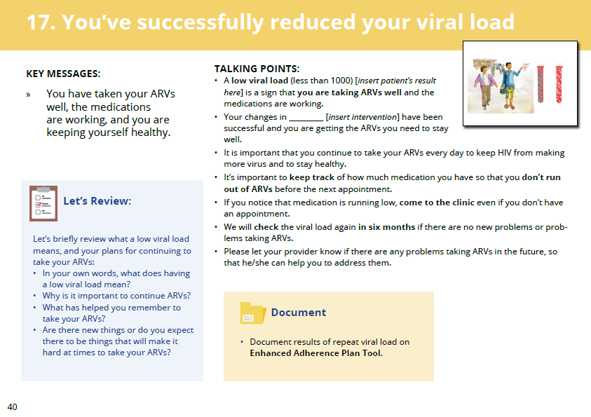
Повторне вірусне навантаження < 1000 копій/мл
Notes:
Якщо результат повторного вірусного навантаження складає <1000 копій/мл, результати слід пояснити пацієнтові, використовуючи основні твердження на картці 17
Необхідно підтримувати поточний режим терапії і дотримуватися її постійно
Особам з початковим вірусним навантаженням >1000 копій/мл, які тепер мають <1000 копій/мл, потрібна додаткова підтримка

Slide 40
Повторне вірусне навантаження < 1000 копій/мл
Notes:
Коли ми визначили, що дотримання режиму терапії є на хорошому рівні, але вірусне навантаження як і раніше є високим, ця картка повинна бути використана для планування подальших кроків і служить для направлення медичного працівника в ході цього процесу.
Основні твердження на цій картці пояснюють, що при хорошому дотриманні режиму, підвищене вірусне навантаження вказує на резистентність до одного або декількох препаратів, які пацієнт приймає в ході лікування, і це підтверджує вірусологічну невдачу.
Питання «Зробимо огляд» наведені для того, щоб переконатися, що пацієнт розуміє свої нові антиретровірусні препарати, режим і коли потрібно прийти в клініку наступного разу.

Slide 41
Демонстрація інструктора
Використовуючи буклет, інструктори будуть демонструвати проведення оцінки та консультування з питань дотримання режиму терапії.
Notes:
Див. подробиці в Керівництві для інструкторів

Slide 42
Питання?

